Slide 1
ГБОУ СОШ «Центр Образования» пос. Варламово
Окружная научная конференция учащихся.
Исследовательская работа.
Секция: Здоровый человек - здоровое общество
Номинация: Социология.
Автор:
Мазина Алёна
Научный руководитель:
Сафонова Ольга Викторовна
учитель биологии, II квалификационная категория
Сызрань

Slide 2
«Здоровый образ жизни и здоровье школьников»

Slide 3
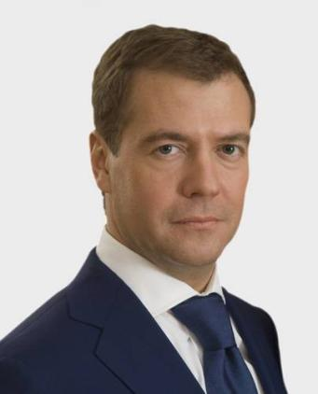
Введение:
24 декабря 2010 года президент РФ Медведев Д.А. в своем выступление «Итоги года с президентом России» сказал: «…26 млн детей и подростков, проживающих в нашей стране, должны полноценно развиваться, расти здоровыми и счастливыми…». Действительно, дети - это будущее нашей страны, а здоровье общества определяется здоровьем его членов. Общество не может быть здоровым, если его составляют больные люди. Здоровье – это главная ценность человека, оно определяется рядом факторов, из которых главными являются: наследственность и образ жизни. Но если на первый фактор-наследственность, человек повлиять практически не может, то изменить свой образ жизни, чтобы достичь желаемых результатов способен каждый. Как сказал Н.М. Амосов «…добыть и сохранить здоровье может только сам человек…»

Slide 4
Актуальность:
Наша повседневная жизнь отягощена различными привычками, многие из которых являются вредными и способствуют разрушению здоровья – главной человеческой ценности. Сохранению и укреплению здоровья способствует здоровый образ жизни, что понимали еще наши далекие предки. Этой работой я хочу показать, как влияет здоровый образ жизни на здоровье школьников, потому что именно в школьном возрасте закладывается фундамент правильного отношения к жизни и своему здоровью.

Slide 5
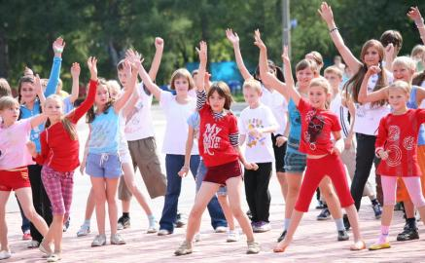
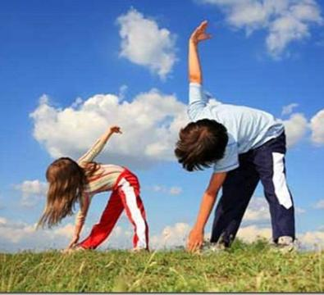
Цель:
Выявить влияние образа жизни на здоровье школьника.
Задачи:
Выяснить понятие здорового образа жизни.
Изучить здоровый образ жизни в древнем мире и современном обществе.
Провести анкетирование в 5-11 классах
Проанализировать результаты анкетирования и медицинского осмотра учащихся 5-11 классов за 2013 год

Slide 6
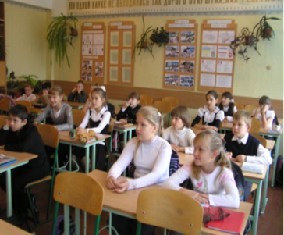
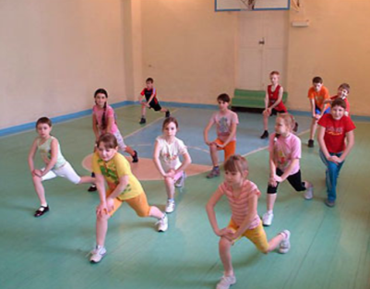
Объект исследования:
Учащиеся ГБОУ СОШ «ЦО» пос.Варламово
Предмет исследования:
Влияние здорового образа жизни на здоровье школьника

Slide 7
Гипотеза:
Я предлагаю выявить влияние образа жизни на здоровье учащихся ГБОУ СОШ «ЦО» пос.Варламово, для чего планирую провести анкетирование в 5-11 классах и изучить результаты медицинского осмотра за 2013 год.
Методы:
Теоретические (изучение и анализ литературы, прогнозирование, проектирование и моделирование)
Эмпирические (анкетирование, тестирование)
Математические (методы проверки результатов)

Slide 8
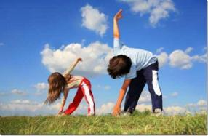
1. Понятие здорового образа жизни:
Согласно определению Всемирной организации
здравоохранения (ВОЗ), здоровье – это «…состояние
полного физического, духовного и социального
благополучия, а не только отсутствие болезней или
физических дефектов». В соответствии с этой концепцией забота
о сохранении здоровья должна осуществляться на трёх уровнях:
физическом, духовном и социальном.
Физическое здоровье определяется состоянием и функционированием организма.
Душевное здоровье определяется тем, насколько человек доволен собой и насколько успешно справляется со своими ежедневными обязанностями.
Социальное здоровье определяется тем, насколько человек ладит с другими людьми.

Slide 10
Здоровый образ жизни
Здоровый образ жизни – это способ жизнедеятельности, направленный на сохранение и укрепление здоровья людей, позволяющий человеку долгие годы трудиться в полную меру своих способностей, избавляющий его от болезней и недомоганий, дарящий бодрость, силу и энергию, без которых нет полнокровной радости бытия.

Slide 11
2. Здоровый образ жизни в странах Древнего Мира

Slide 12
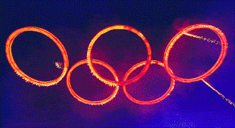
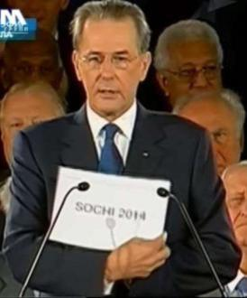
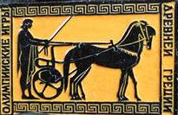
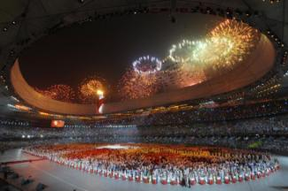
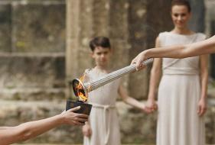
2. История Олимпийский игра и их значение в формировании здорового образа жизни

Slide 13
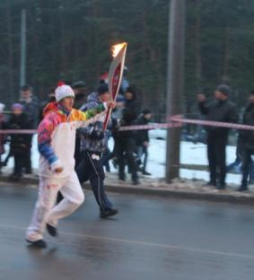
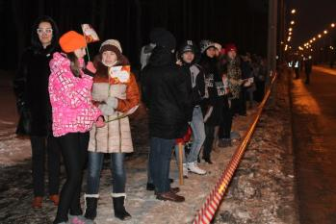
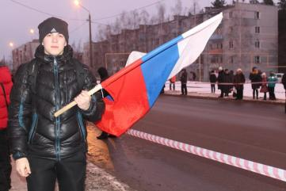
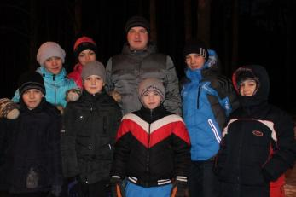
СОЧИ 2014
В 2014 году в Сочи проходят зимние олимпийские игры, которые, как я думаю, станут дополнительным стимулом для населения нашей страны к тому чтобы перейти к здоровому образу жизни и формировать культуру тела, что положительно повлияет на здоровье и долголетие. На встрече Олимпийского огня, который побывал и в нашем городе, были ученики ГБОУ СОШ «ЦО» пос. Варламовою.

Slide 16
Запрет на курение в странах мира:
2005-2007г.г. – США,Великобритания,Италия.
2007г.-Украина,Франция,Бельгия.
2008г.-Германия,Турция.
2009г.-Казахстан,Хорватия,Сирия.
2010г.-Китай,Финляндия,Греция.
2013г.-Россия.

Slide 17
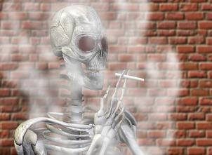
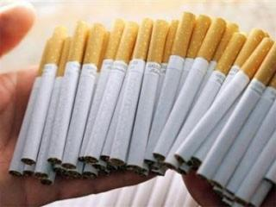
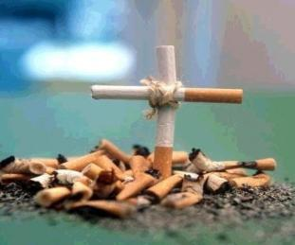
Здоровая Россия

Slide 18
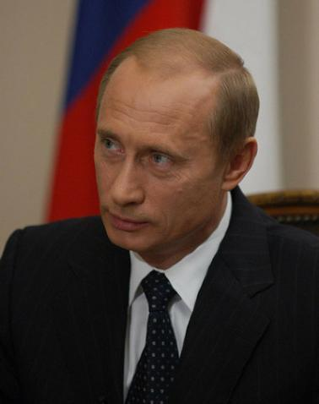
В нашей стране.

Slide 19
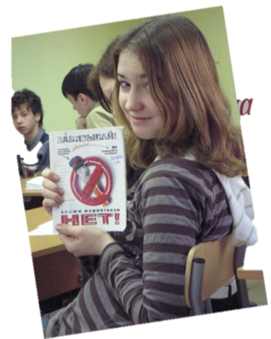
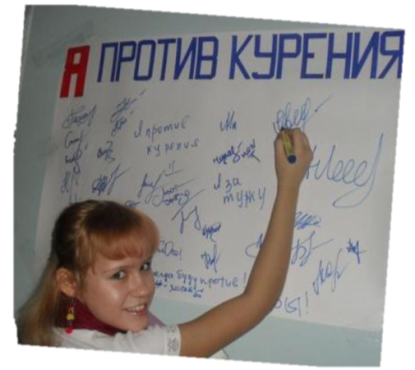
5. Исследовательская часть: Здоровый образ жизни в нашей школе.

Slide 20
А) Составление анкеты:
1.Ведёте ли Вы здоровый образ жизни?
2.Есть ли у Вас определенный распорядок дня?
3.Придерживаетесь ли Вы его?
4.Соблюдаете ли Вы режим питания?
5.Сколько раз Вы чистите зубы в день?
6.Следите ли Вы за своей осанкой?
7.Занимаетесь ли вы спортом?
8.Каким образом занятия спортом Вам помогают в жизни?
9.Курите ли Вы?
10.Употребляли ли Вы когда-нибудь алкоголь?
11.Считаете ли Вы, что здоровый образ жизни
сможет вам сохранить здоровье и продлить жизнь?

Slide 21
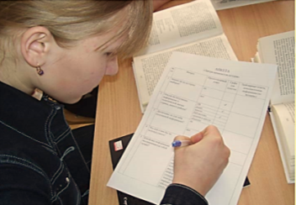
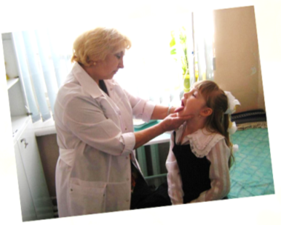
Б) Результаты анкетирования:
Классы, принявшие участие в анкетировании:
5кл-30 человек
6кл-25 человек
7кл-31 человека
8кл-24 человека
9кл -20 человек
10кл -13 человек
11кл-14 человек
В) Результаты медицинского осмотра:
желудочно-кишечные заболевания-33ч(21%)
кариес-33ч(21%)
нарушение осанки-57ч(37%)
нарушение зрения-19ч(12%)
заболевания сердечнососудистой системы- 5ч(3%)
ожирение-13ч(8%)

Slide 22
Г) Анализ анкетирования и результатов медицинского осмотра. Сопоставление данных.
Всего опрошено – 157(100%)

Slide 23
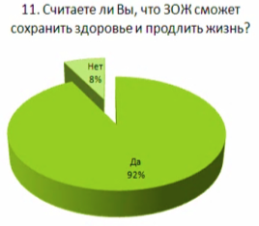
Формирование правильного понятия здорового образа жизни
При анализе анкеты я установила, что 26% респондентов не ведут здоровый образ жизни, но при этом 92 % опрошенных считают, что он сможет продлить жизнь и сохранить здоровье. Это говорит о том, что около 19% школьников осознавая важность здорового образа жизни, все же не придерживаются его. Ведь не всегда, говоря «Я веду здоровый образ жизни» подростки правильно понимают что это. Поэтому очень важно формировать правильное понятие Здорового образа жизни с младших классов.

Slide 24
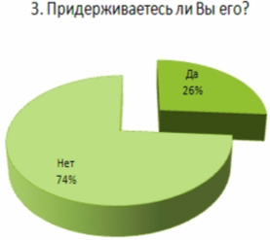
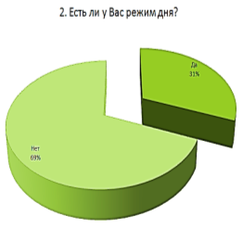
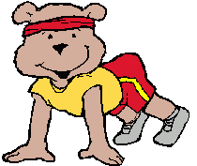
Режим дня
Режим дня - это рациональное чередование различных видов деятельности и отдыха подростков в течение суток. Организованный режим дня для подростков имеет большое оздоровительное значение, но по данным анкетирования всего лишь 31% респондентов имеют распорядок дня, при этом 5% из них его не придерживаются. Большая нагрузка в школе в сумме с отсутствием режима дня, приводит к тому, что подростки не высыпаются, быстро устают, хуже усваивают учебный материал, все это ведет не только к ухудшению успеваемости, но и к появлению большого количества заболеваний, из которых 35% становятся хроническими, это подтверждается данными медицинского осмотра.

Slide 25
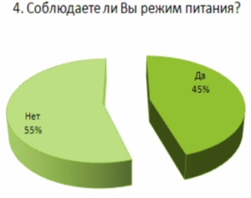
Рациональное питание
Если человек не ест вовремя, то выделившийся желудочный сок, находясь в пустом желудке, неблагоприятно влияет на его слизистую оболочку. 55% респондентов не соблюдает режим питания и это негативно сказывается на их здоровье.
Не успевая поесть днем и сытно поужинав, подростки считают, что восполняют необходимые потребности организма в еде, но это не так, потому что большая часть еды должна поступать в организм в середине дня, так как именно в это время ему необходимы питательные вещества для выработки энергии.
Неправильное питание приводит к появлению желудочно-кишечных заболеваний, об этом свидетельствуют данные медицинского осмотра, по которым 21% учащихся имеют подобные болезни.

Slide 26
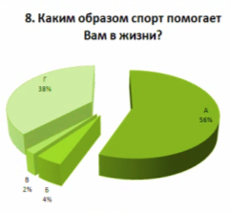
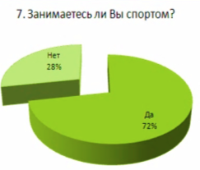
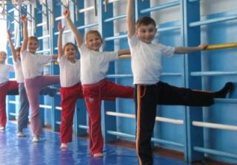
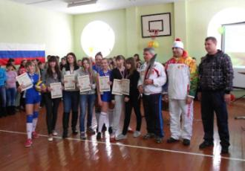
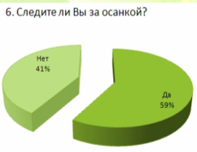
Физическая активность
Физическая активность - от рождения и до глубокой старости - эликсир жизни. Занятия спортом всегда были залогом здоровья, с ранних лет детям прививают любовь к спорту. Спорт приносит радость и здоровье. 56% респондентов считают, что спорт помогает быть здоровым, сильным и выносливым, для 4% спорт-это новые знакомства. Есть даже те, кому спорт помогает в учебе-2%. Не смотря на это, 28% обучающихся не занимаются спортом, что приводит к нарушению осанки-37% обучающихся по данным медицинского осмотра, а вследствие этого ухудшается зрение-12% учащихся.
Так же, к сожалению, в современном обществе всё чаще встречается такое понятие, как гиподинамия-нарушение опорно-двигательного аппарата, кровообращения, дыхания и пищеварительной системы, связанных с ограничением двигательной активности. Уже в столь юном возрасте 8% учащихся страдают от ожирения. Все это результаты пренебрежения занятием спортом.

Slide 27
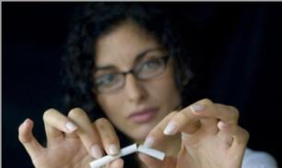
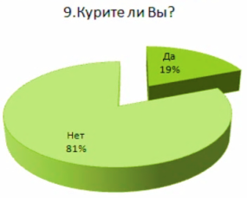
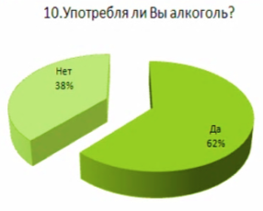
Отказ от вредных привычек
Несмотря на пропаганду здорового образа жизни в СМИ и в школе, принятию законопроектов направленных на запрет курения и алкоголя, все больше подростков начинают курить и пить уже в школе. 19% обучающихся курят, уже 3% из них имеют сердечно-сосудистые заболевания. Что можно сказать о будущем, если подростки начинают курить и пить в столь раннем возрасте. Если говорить об алкоголе, то ситуации в несколько раз хуже 62% респондентов уже употребляли алкоголь, а ведь употребление алкоголя приводит не только к заболеваниям сердца, а так же к болезням почек, печени и отмиранию клеток головного мозга.

Slide 28
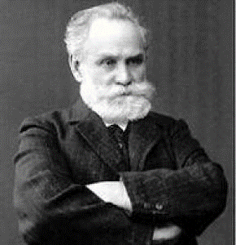
«Мы сами сокращаем свою жизнь невоздержанностью, беспорядочностью, безобразным обращением с собственным организмом.»
И.П. Павлов

Slide 29
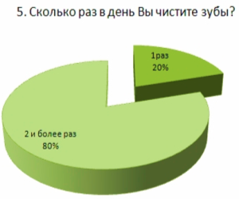
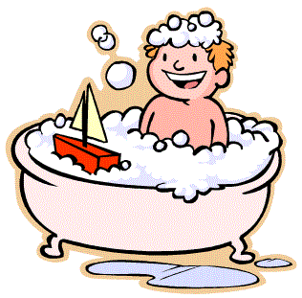
Личная гигиена
Упоминание об уходе за зубами и соответствующих средствах встречается уже в письменных источниках Древнего Египта времен 5000-3000 лет до н. э., где готовили первые в мире зубные порошки!
В настоящее время абсолютно точно установлено, что главной причиной возникновения кариеса и болезней десен являются бактерии зубного налета.
20% респондентов чистят зубы 1 раз в день, именно поэтому заболеваемость кариесом составляет 21%. Это говорит о том, что стоит следовать рекомендациям стоматологов и чистить зубы после каждого приема пищи.

Slide 30
Анкетирование в период с 10 по 17 февраля 2014 года.
Были опрошены учащиеся 8-11 классов: 61 человек, из них мальчики составили 49%, девочки – 51%.
 | 8а класс | 8б класс | 9 класс | 10 класс | 11 класс | Итого по Учреждению
Количество учащихся | 13 человек | 10 человек | 15 человек | 9 человек | 14 человек | 61 человек
Мальчики | 5 человек (38%) | 5 человек (50%) | 7 человек (47%) | 4 человека (44%) | 9 человек (64%) | 30 человек (49%)
Девочки | 8 человек (62%) | 5 человек (50%) | 8 человек (53%) | 5 человек (56%) | 5 человек (36%) | 31 человек (51%)
Возраст опрошенных учащихся: 13 лет – 3%, 14 лет – 30%, 15 лет – 23%, 16 лет – 20%, 17 лет – 20%, 18 лет – 5%.
 | 8а класс | 8б класс | 9 класс | 10 класс | 11 класс | Итого по Учреждению
13 лет | 2 человека |  |  |  |  | 2 человека (3%)
14 лет | 10 человек | 8 человек |  |  |  | 18 человек (30%)
15 лет | 1 человек | 2 человека | 11 человек |  |  | 14 человек (23%)
16 лет |  |  | 3 человека | 7 человек | 2 человека | 12 человек (20%)
17 лет |  |  | 1 человек | 2 человека | 9 человек | 12 человек (20%)
18 лет |  |  |  |  | 3 человека | 3 человека (5%)

Slide 31
Анкетирование показало, что 62% учащихся оценивают свое здоровье как хорошее, 38% - как удовлетворительное, никто из учащихся не оценил свое здоровье как плохое.
 | 8а класс | 8б класс | 9 класс | 10 класс | 11 класс | Итого по Учреждению
Хорошее | 7 человек (54%) | 5 человек (50%) | 13 человек (87%) | 5 человек (56%) | 8 человек (57%) | 38 человек (62%)
Удовлетворительное | 6 человек (46%) | 5 человек (50%) | 2 человека (13%) | 4 человека (44%) | 6 человек (43%) | 23 человека (38%)
Плохое | - | - | - | - | - | -

Slide 32
Личная значимость здоровья:
 | 8а класс | 8б класс | 9 класс | 10 класс | 11 класс | Итого по Учреждению
быть здоровым | 6 человек (46%) | 5 человек (50%) | 6 человек (40%) | 7 человек (78%) | 5 человек (36%) | 29 человек (48%)
иметь много денег | - | 1 человек (10%) | 2 человека (13%) | - | 2 человека (14%) | 5 человек (8%)
иметь хороших друзей | - | - | - | - | 2 человека (14%) | 2 человека (3%)
быть самостоятельным | 3 человека (23%) | 1 человек (10%) | - | 1 человек (11%) | 2 человека (14%) | 7 человек (11%)
много знать и уметь | 2 человека (15,5%) | - | 1 человек (7%) | - | - | 3 человека (5%)
иметь работу | - | 1 человек (10%) | - | - | - | 1 человек (2%)
быть красивым и привлекательным | - | - | - | - | - | -
жить в счастливой семье | 2 человека (15,5%) | 2 человека (20%) | 6 человек (40%) | 1 человек (11%) | 3 человека (21%) | 14 человек (23%)
При ответе на вопрос: «Какие из перечисленных условий ты считаешь наиболее важными для счастливой жизни?» - участники ранжировали ответы следующим образом:
- быть здоровым – 48%;
- жить в счастливой семье – 23%
- быть самостоятельным – 11%;
- иметь много денег – 8%;
- много знать и уметь – 5%;
- иметь хороших друзей – 3%;
- иметь работу – 2%;
- быть красивым и привлекательным – 0%;

Slide 33
Данные результаты говорят о том, что у учащихся 8-11 классов недостаточная личная значимость здоровья.
Понимание роли поведенческой активности в сохранении и укреплении здоровья сформировано у 70,5% учащихся; у 23% учащихся - недостаточное понимание роли активности в сохранении и укреплении здоровья; у 6,5% учащихся отсутствует понимание роли активности в сохранении и укреплении здоровья.
Оценка роли поведенческого фактора в охране и укреплении здоровья:
 | 8а класс | 8б класс | 9 класс | 10 класс | 11 класс | Итого по Учреждению
понимание роли поведенческой активности в сохранении и укреплении здоровья | 10 человек (77%) | 7 человек (70%) | 10 человек (67%) | 7 человек (78%) | 9 человек (64%) | 43 человек (70,5%)
недостаточное понимание роли активности в сохранении и укреплении здоровья | 1 человек (8%) | 3 человека (30%) | 5 человек (33%) | 1 человек (11%) | 4 человека (29%) | 14 человек (23%)
отсутствие понимания роли активности в сохранении и укреплении здоровья | 2 человека (15%) | - | - | 1 человек (11%) | 1 человек (7%) | 4 человека (6,5%)

Slide 34
Полное соответствие распорядка дня учащегося требованиям ЗОЖ у 36% респондентов; 59% учащихся пытаются придерживаться распорядка дня; распорядок дня не соответствует требованиям ЗОЖ у 5% учащихся.
Соответствие распорядка дня учащегося требованиям ЗОЖ:
 | 8а класс | 8б класс | 9 класс | 10 класс | 11 класс | Итого по Учреждению
соответствие распорядка дня | 1 человек (8%) | 3 человека (30%) | 8 человек (53%) | 6 человек (67%) | 4 человека (29%) | 22 человека (36%)
неполное соответствие распорядка дня | 11 человек (84%) | 7 человек (70%) | 7 человек (47%) | 3 человека (33%) | 8 человек (57%) | 36 человек (59%)
несоответствие распорядка дня | 1 человек (8%) | - | - | - | 2 человека (14%) | 3 человека (5%)

Slide 35
Адекватность оценки учащимися своего образа жизни и его соответствия на высоком уровне у 56% учащихся; недостаточно адекватная оценка у 43% респондентов; неадекватная оценка учащимися своего образа жизни у 1% учащихся.
Адекватность оценки учащимися своего образа жизни и его соответствие ЗОЖ:
 | 8а класс | 8б класс | 9 класс | 10 класс | 11 класс | Итого по Учреждению
адекватная оценка | 5 человек (38%) | 5 человек (50%) | 8 человек (53%) | 6 человек (67%) | 10 человек (71%) | 34 человека (56%)
недостаточно адекватная оценка | 7 человек (54%) | 5 человек (50%) | 7 человек (47%) | 3 человека (33%) | 4 человека (29%) | 26 человек (43%)
неадекватная оценка | 1 человек (8%) | - | - | - | - | 1 человек (1%)

Slide 36
36 % респондентов считают информацию, связанную со здоровьем очень интересной и полезной;
47 % - интересной, но не всегда;
12 % - не очень интересной;
5 % - неинтересной.
Отношение к информации, связанной со здоровьем:
 | 8а класс | 8б класс | 9 класс | 10 класс | 11 класс | Итого по Учреждению
очень интересно и полезно | 4 человека (31%) | 3 человека (30%) | 8 человек (53%) | 3 человека (33%) | 4 человека (29%) | 22 человека (36%)
интересно, но не всегда | 5 человек (38%) | 6 человек (60%) | 7 человек (47%) | 5 человек (56%) | 6 человек (43%) | 29 человек (47%)
не очень интересно | 2 человека (15,5%) | 1 человек (10%) | - | 1 человек (11%) | 3 человека (21%) | 7 человек (12%)
неинтересно | 2 человека (15,5%) | - | - | - | 1 человек (7%) | 3 человека (5%)

Slide 37
Рейтинг источников информации, из которых учащиеся получают информацию о здоровом образе жизни представлен следующим образом:
- от родителей – 72%;
- из передач радио и телевидения – 41%;
- из книг и журналов – 26%;
- в школе – 21%;
- от друзей – 13%.
Источник информации | Часто | Иногда | Никогда
В школе | 13 человек (21%) | 37 человек (61%) | 11 человек (18%)
От родителей | 44 человека (72%) | 15 человек (25%) | 2 человека (3%)
От друзей | 8 человек (13%) | 34 человека (56%) | 19 человек (31%)
Из книг и журналов | 16 человек (26%) | 38 человек (62%) | 7 человек (12%)
Из передач радио и телевидения | 25 человек (41%) | 29 человек (48%) | 7 человек (11%)

Slide 38
Источник информации | Класс | Часто | Иногда | Никогда
В школе | 8а класс | 2 человека (15%) | 11 человек (85%) | -
 | 8б класс | 2 человека (20%) | 5 человек (50%) | 3 человека (30%)
 | 9 класс | 4 человека (27%) | 6 человек (40%) | 5 человек (33%)
 | 10 класс | 2 человека (22%) | 6 человек (67%) | 1 человек (11%)
 | 11 класс | 3 человека (22%) | 9 человек (64%) | 2 человека (14%)
 | Итого по Учреждению | 13 человек (21%) | 37 человек (61%) | 11 человек (18%)
Источник информации | Класс | Часто | Иногда | Никогда
От родителей | 8а класс | 11 человек (85%) | 2 человека (15%) | -
 | 8б класс | 9 человек (90%) | 1 человек (10%) | -
 | 9 класс | 9 человек (60%) | 4 человека (27%) | 2 человека (13%)
 | 10 класс | 8 человек (89%) | 1 человек (11%) | -
 | 11 класс | 7 человек (50%) | 7 человек (50%) | -
 | Итого по Учреждению | 44 человека (72%) | 15 человек (25%) | 2 человека (3%)

Slide 39
Источник информации | Класс | Часто | Иногда | Никогда
От друзей | 8а класс | 2 человека (15%) | 8 человек (62%) | 3 человека (23%)
 | 8б класс | 1 человек (10%) | 7 человек (70%) | 2 человека (20%)
 | 9 класс | 3 человека (20%) | 4 человека (27%) | 8 человек (53%)
 | 10 класс | - | 5 человек (56%) | 4 человека (44%)
 | 11 класс | 2 человека (14%) | 10 человек (72%) | 2 человека (14%)
 | Итого по Учреждению | 8 человек (13%) | 34 человека (56%) | 19 человек (31%)
Источник информации | Класс | Часто | Иногда | Никогда
Из книг и журналов | 8а класс | 4 человека (31%) | 8 человек (61%) | 1 человек (8%)
 | 8б класс | 4 человека (40%) | 6 человек (60%) | -
 | 9 класс | 4 человека (27%) | 9 человек (60%) | 2 человека (13%)
 | 10 класс | - | 6 человек (67%) | 3 человека (33%)
 | 11 класс | 4 человека (29%) | 9 человек (64%) | 1 человек (7%)
 | Итого по Учреждению | 16 человек (26%) | 38 человек (62%) | 7 человек (12%)

Slide 40
Источник информации | Класс | Часто | Иногда | Никогда
Из передач радио и телевидения | 8а класс | 7 человек (54%) | 6 человек (46%) | -
 | 8б класс | 2 человека (20%) | 7 человек (70%) | 1 человек (10%)
 | 9 класс | 8 человек (53%) | 5 человек (30%) | 2 человека (13%)
 | 10 класс | 1 человек (11%) | 6 человек (67%) | 2 человека (22%)
 | 11 класс | 7 человек (50%) | 5 человек (36%) | 2 человека (14%)
 | Итого по Учреждению | 25 человек (41%) | 29 человек (48%) | 7 человек (11%)

Slide 41
Мо мнению респондентов, в школе проводятся следующие мероприятия по охране и укреплению здоровья:
- спортивные соревнования -72%;
- спортивные секции – 66%;
- уроки, обучающие здоровью – 46%;
- беседы о том, как заботиться о здоровье – 44%;
- викторины, конкурсы – 34%;
- показ видеофильмов о том, как заботиться о здоровье – 28%;
- дни здоровья – 28%;
- праздники, вечера на тему здоровья – 10%.
 | 8а класс | 8б класс | 9 класс | 10 класс | 11 класс | Итого по Учреждению
уроки, обучающие здоровью | 6 человек (46%) | 4 человека (40%) | 5 человек (33%) | 7 человек (78%) | 6 человек (43%) | 28 человек (46%)
беседы о том, как заботиться о здоровье | 5 человек (38%) | 5 человек (50%) | 6 человек (40%) | 5 человек (56%) | 6 человек (43%) | 27 человек (44%)
показ видеофильмов о том, как заботиться о здоровье | 4 человека (31%) | 3 человека (30 %) | 5 человек (33%) | 2 человека (22%) | 3 человека (21%) | 17 человек (28%)
спортивные соревнования | 6 человек (46%) | 6 человек (60%) | 10 человек (67%) | 9 человек (100%) | 13 человек (93%) | 44 человека (72%)
викторины, конкурсы | 5 человек (38%) | 5 человек (50%) | 3 человека (20%) | 5 человек (56%) | 3 человека (21%) | 21 человек (34%)
праздники, вечера на тему здоровья | 1 человек (8%) | 3 человека (30 %) | - | - | 2 человека (14%) | 6 человек (10%)
дни здоровья | 4 человека (31%) | 3 человека (30 %) | 3 человека (20%) | 2 человека (22%) | 5 человек (36%) | 17 человек (28%)
спортивные секции | 10 человек (77%) | 6 человек (60%) | 10 человек (67%) | 5 человек (56%) | 9 человек (64%) | 40 человек (66%)

Slide 42
На вопрос «курите ли вы?» ответы распределились следующим образом:
- да, регулярно – 3%
- нет – 77%
- иногда, по настроению – 5%
только пробовал(а) – 13%
 | 8а класс | 8б класс | 9 класс | 10 класс | 11 класс | Итого по Учреждению
да, регулярно | 1 человек | - | - | 1 человек | 1 человек | 2 человека 3%
нет | 8 человек | 8 человек | 14 человек | 8 человек | 9 человек | 47 человек 77%
иногда, по настроению | - | 1 человек | 1 человек | - | 1 человек | 3 человека 5%
только пробовал(а) | 4 человека | 1 человек | - | - | 3 человека | 8 человек 13%

Slide 43
На вопрос «как часто вы употребляете спиртные напитки?» ответы распределились следующим образом:
- никогда – 66%
- пару раз в год – 17%
- один или два раза в месяц – 12%
- каждую неделю – 7%
- почти каждый день – 0%
 | 8а класс | 8б класс | 9 класс | 10 класс | 11 класс | Итого по Учреждению
Никогда | 10 человек | 10 человек | 10 человек | 5 человек | 5 человек | 40 человек 66%
Пару раз в год | 3 человека |  |  | 2 человека | 5 человек | 10 человек 17%
Один или два раза в месяц | - |  | 3 человека | - | 4 человека | 7 человек 12%
Каждую неделю | - |  | 2 человека | 2 человека | - | 4 человека 7%
Почти каждый день | - |  | - | - | - | -

Slide 44
 | 8а класс | 8б класс | 9 класс | 10 класс | 11 класс | Итого по Учреждению
Курение |  | 1 человек | 4 человека | 4 человека | 3 человека | 12 человек 20%
Снижение и набор веса | 5 человек | 7 человек | 5 человек | 4 человека | 6 человек | 27 человек 44%
Алкоголь |  | 1 человек | 6 человек | 3 человека | 4 человека | 14 человек 23%
Половое воспитание | 1 человек | 3 человека | 2 человека | 1 человек | 4 человека | 11 человек 18%
Нарушение питания | 1 человек | 2 человека | 5 человек | 4 человека | 4 человека | 16 человек 26%
Влияние наркотиков | 1 человек | 1 человек | 5 человек |  | 4 человека | 11 человек 18%
Инфекции, передаваемые половым путем | 1 человек | 3 человека | 4 человека | 1 человек | 4 человека | 13 человек 21%
Физические упражнения и спорт | 10 человек | 10 человек | 9 человек | 7 человек | 10 человек | 46 человек 75%
Управление эмоциями | 3 человека | 4 человека | 4 человека | 2 человека | 6 человек | 19 человек 31%
Межличностные отношения | 1 человек | 6 человек | 5 человек | 1 человек | 4 человека | 17 человек 28%
Рейтинг тем, которые интересуют учащихся, представлен следующим образом:
- физические упражнения и спорт – 75%
- снижение и набор веса – 44%
-управление эмоциями – 31%
-межличностные отношения – 28%
-нарушение питания – 26%
- алкоголь – 23%
-инфекции, передаваемые половым путем – 21%
- курение – 20%
-половое воспитание – 18%
-влияние наркотиков – 18%

Slide 45
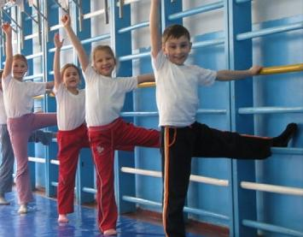
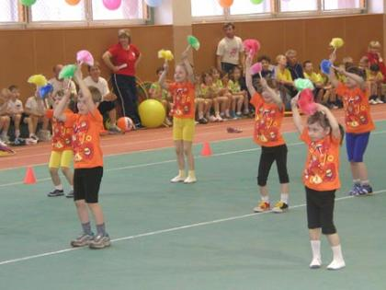
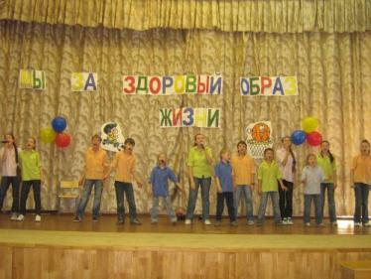
6. Выводы:
Люди, в том числе и школьники, ведущие здоровый образ жизни реже болеют и имеют более крепкое здоровье, если нет наследственной предрасположенности.
Спорт, как часть здорового образа жизни, не только укрепляет здоровье человека, но также способствует общению людей и формирует чувство ответственности.
Активная пропаганда здорового образа жизни и грамотные законопроекты способствуют укреплению здоровья общества.

Slide 46
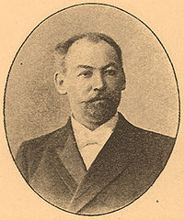
Заключение:
«Все мы поступаем, как расточительный наследник: не зная настоящей цены здоровью, полученному по наследству, мы издерживаем его без расчета, не заботясь о будущем. Только тогда узнаем цену этого богатства, и у нас является желание его сохранить, когда мы становимся больными»
Г.В. Хлопин

Slide 48
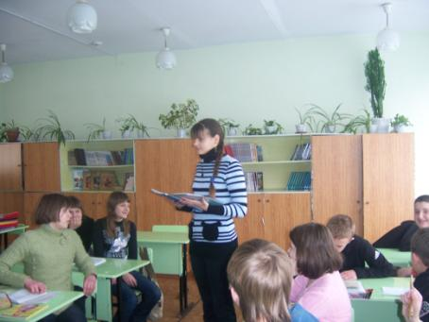
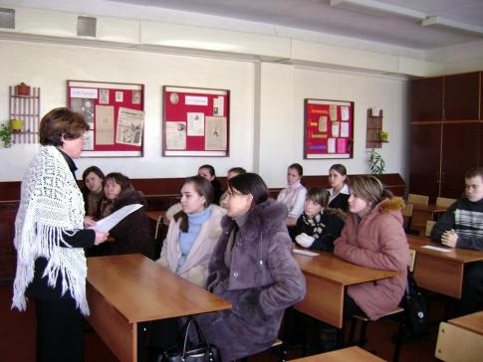
Перспективы:
1.Ознакомить родителей на родительских собраниях, так как они в первую очередь заинтересованы в сохранении здоровья своих детей.
2. Ознакомить учащихся на классных часах, чтобы они задумались над своим образом жизни.

Slide 49
Спасибо за внимание☺

